Slide 1
환경 설정
자바는 생략하였습니다.

Slide 2
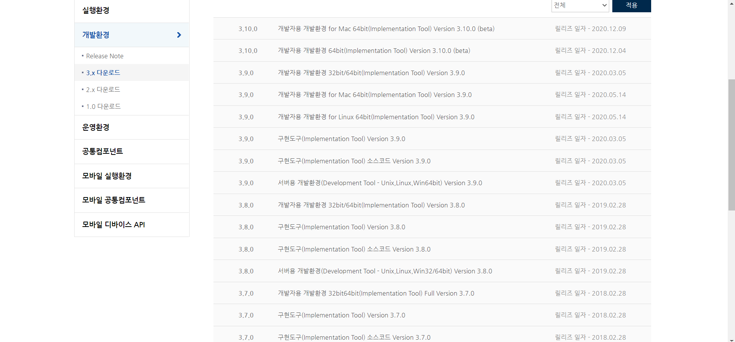
전자정부프레임워크 설치

Slide 3
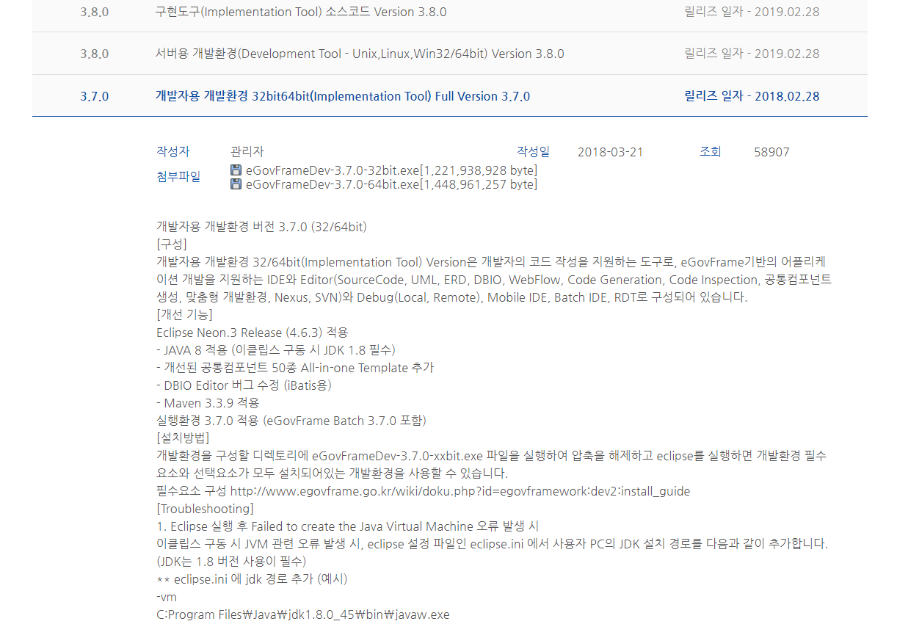

Slide 4
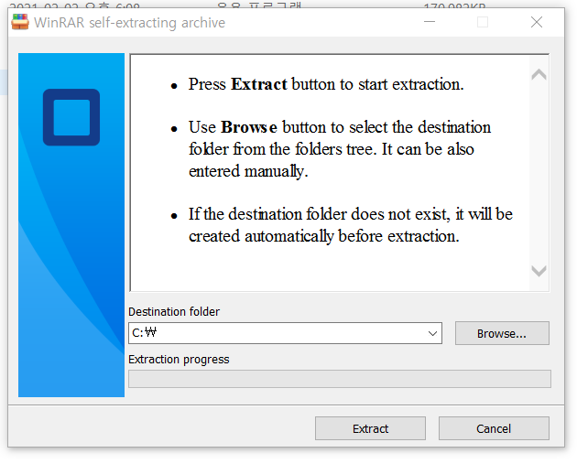
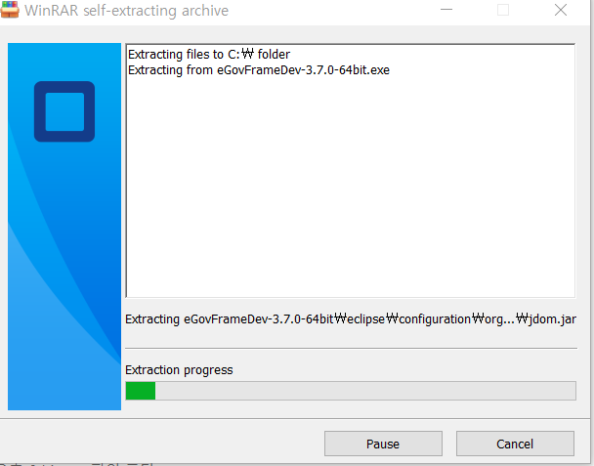
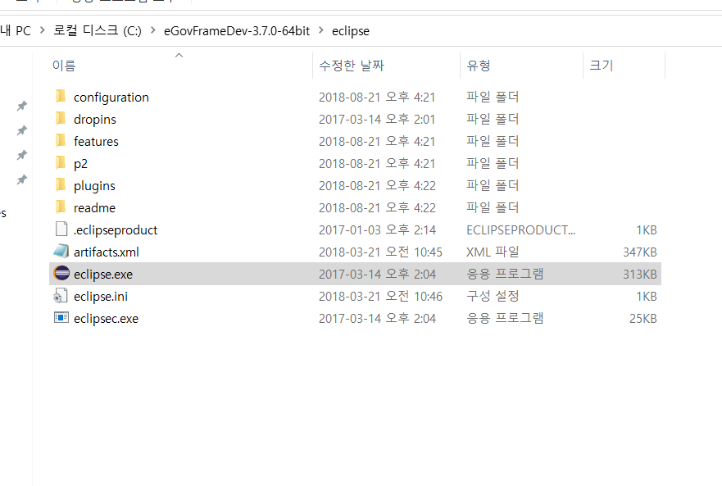
다운 받으면 C:\ 로 설정하여 압축풀기

Slide 5
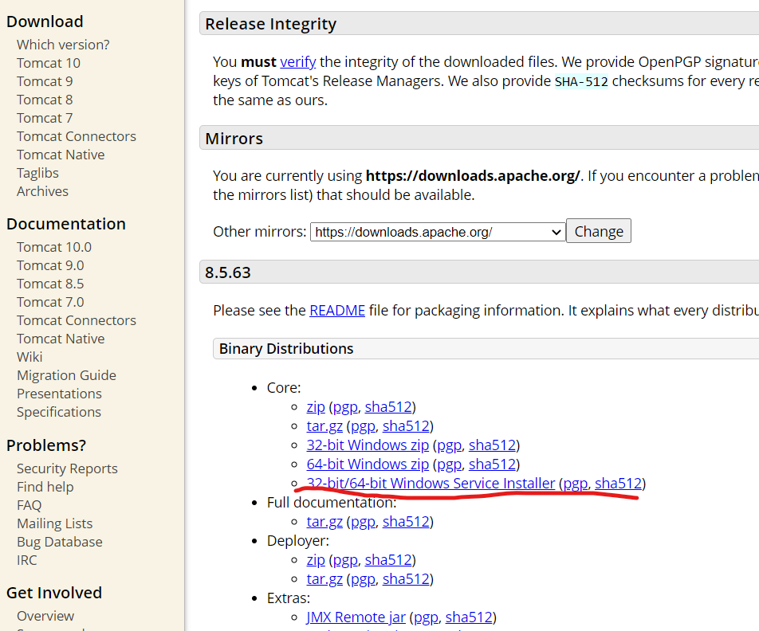
톰캣설치

Slide 6
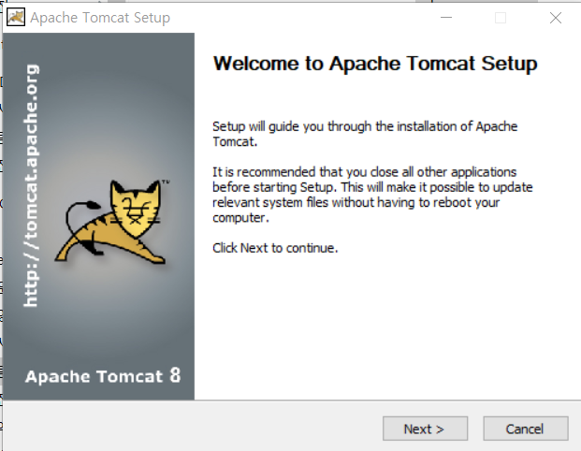
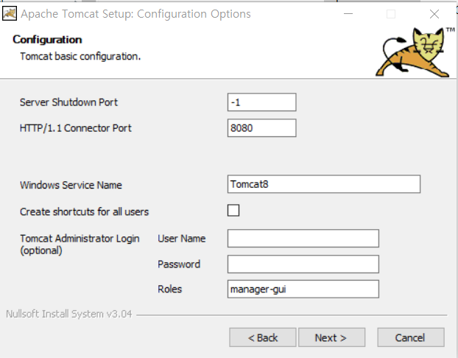
아무것도 손대지 않고 NEXT 할것
제 PC에는 설치되어있어 이후로 넘어가 지지 않는데 구글에 자세한 설치 나와있습니다.

Slide 7
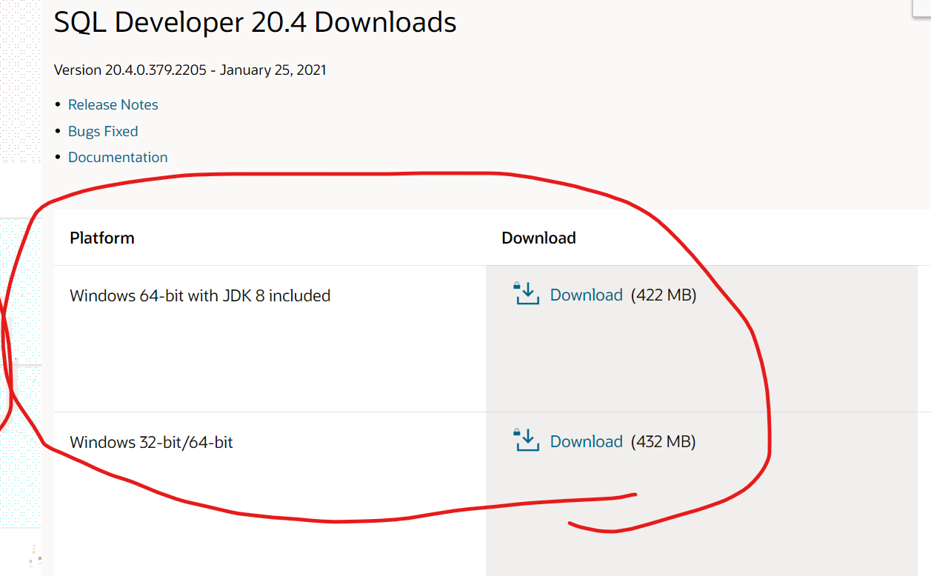
SQL Developer 설치
자바가 있다면 이것으로

Slide 8
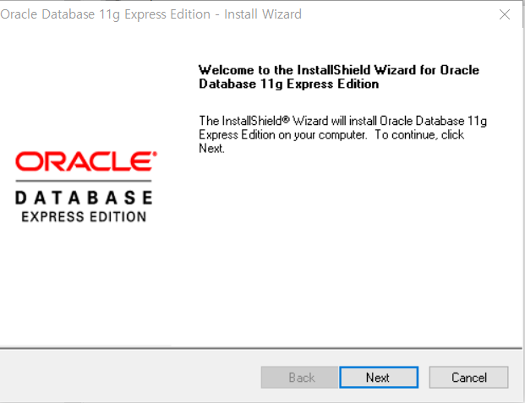
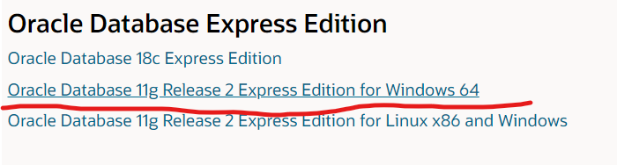
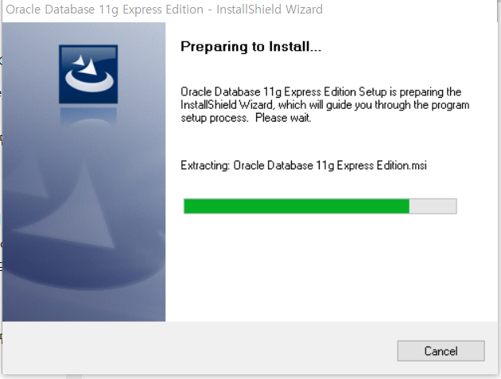
오라클 11g 설치

Slide 9
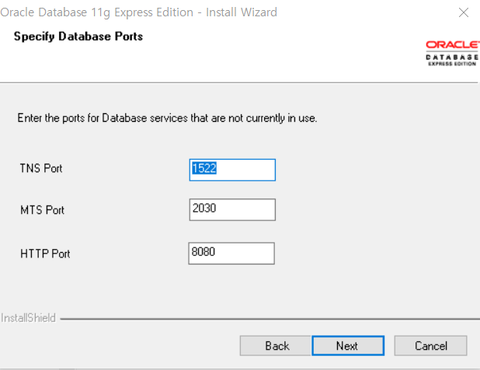
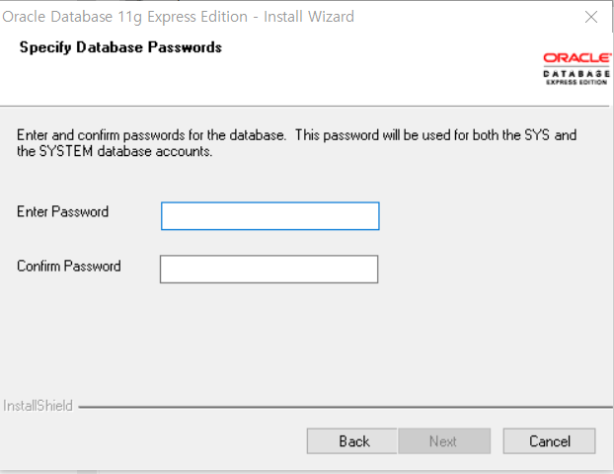
제 PC 에서는 1521 포트를 사용중이라 1522 라고 나옴
잃어버리면 재설치 해야 합니다. 반드시 메모할 것

Slide 10
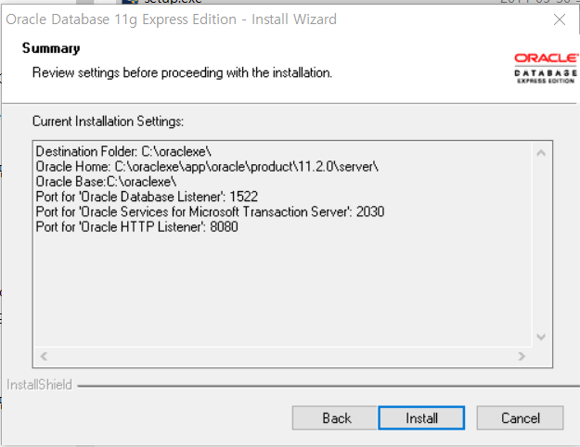
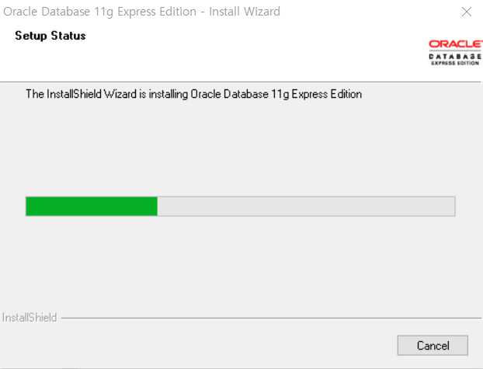
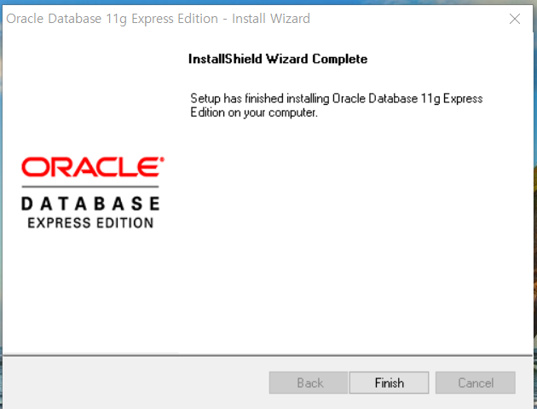
설치는 이것으로 완료인데 오라클의 경우 JSP 연동이 있어
계정 만들기와 권한 부여가 필요

